Slide 1
Fondamenti di BASI DI DATI Prof. Iacobelli Cesare Progettazione Logica

Slide 2
Progettazione logica
Obiettivo della progettazione logica
"tradurre" lo schema concettuale in uno schema logico che rappresenti gli stessi dati in maniera corretta (ed efficiente) rispetto al modello prescelto
ci concentriamo sulla correttezza (non considereremo l’efficienza)

Slide 3
Progettazione logica
Dallo schema concettuale dei dati (schema E/R) si ottiene lo schema logico dei dati, applicando alcune semplici regole di derivazione sulle entità e sulle relazioni individuate nello schema E/R.
A differenza dello schema concettuale, quello logico dipende strettamente dal modello di rappresentazione dei dati utilizzato dal DBMS (gerarchico, reticolare o relazionale).
In seguito si farà riferimento allo schema logico utilizzato nei DBMS relazionali, denominato schema logico relazionale.

Slide 4
Traduzione Entità
Ogni entità dello schema E/R rappresenta una tabella
ogni istanza di entità rappresenta un record della tabella
ogni attributo diventa un campo del record
La chiave dell’entità identifica la chiave d’accesso per la tabella

Slide 5
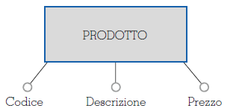
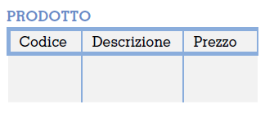
Traduzione Entità
All’entità Prodotto (sulla sinistra), corrisponde la tabella relazionale PRODOTTO (sulla destra)

Slide 6
Traduzione Entità
Per descrivere l’entità in forma più concisa si può scriverne il nome seguito dal nome dei suoi attributi racchiusi tra parentesi; ’attributo chiave è sottolineato.
L’entità PRODOTTO viene in questo caso rappresentata così:
PRODOTTO (Codice, Descrizione, Prezzo)

Slide 7
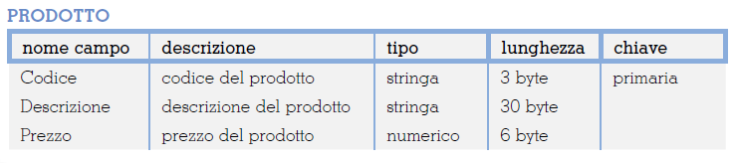
Traduzione Entità
La rappresentazione dettagliata dell’entità spesso avviene mediante una tabella descrittiva nella quale sono evidenziati gli attributi e le loro caratteristiche (nome, descrizione, tipo, dimensione)

Slide 8
Traduzione associazioni
Risulta essere più complessa la traduzione dallo schema concettuale a quello logico delle associazioni
Questa fase viene anche detta risolvere l’associazione
Si effettueranno scelte diverse in base al tipo di associazione e al previsto uso che se ne potrà fare

Slide 9
Traduzione associazioni 1:1
Le associazioni uno a uno (1:1) si risolvono facendo migrare la chiave di una delle due tabelle create nell’altra, in base alle modalità con cui si pensa verranno utilizzate.

Slide 10
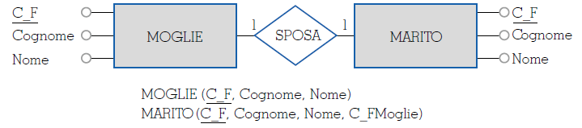
Traduzione associazioni 1:1
Se abbiamo le entità MARITO e MOGLIE collegate tra loro, verranno create due tabelle:
MOGLIE e MARITO
Nella traduzione dell’associazione, si potrà far migrare il codice fiscale della MOGLIE nella tabella MARITO se le richieste di informazioni sulla moglie sono subordinate a quelle sul marito (cioè prima si accede alla tabella MARITO e poi alla tabella MOGLIE, partendo dal suo codice fiscale presente in MARITO).

Slide 11
Traduzione associazioni 1:1
Ovviamente, se l’accesso ai dati del marito avviene sempre dopo l’accesso ai dati della moglie, si effettuerà la migrazione del codice fiscale del marito.
Es: Accesso al MARITO in base al codice della MOGLIE
MOGLIE(C_F, Cognome, Nome, C_FMarito)
MARITO(C_F, Cognome, Nome)

Slide 12
Traduzione associazioni 1:1
Se invece non vi sono prevalenze nell’accesso, è possibile far migrare la chiave di ciascuna tabella nell’altra
Es. Possibilità di accesso da entrambe le relazioni
MARITO(C_F, Cognome, Nome, C_FMoglie)
MOGLIE(C_F, Cognome, Nome, C_FMarito)

Slide 13
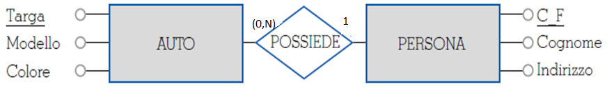
Traduzione associazioni 1 a molti
Nelle associazioni uno a molti la chiave primaria della tabella di partenza dell’associazione (quella con caratteristica 1) diventa chiave esterna (foreign key) dell’entità di arrivo associata
L’attributo che è identificatore univoco diventa un campo nella tabella dell’entità di arrivo.

Slide 14
Traduzione associazioni 1 a molti
Nell’esempio precedente, poiché una persona può possedere più auto, ma un’auto può essere posseduta da una sola persona, si farà migrare la chiave di PERSONA (in questo caso il codice fiscale) nella tabella AUTO.
Questa diventerà chiave esterna permettendo così il collegamento logico tra AUTO e PERSONA
Auto(Targa, Modello,Colore,C_F)
Persona(C_F,Cognome,Indirizzo)

Slide 15
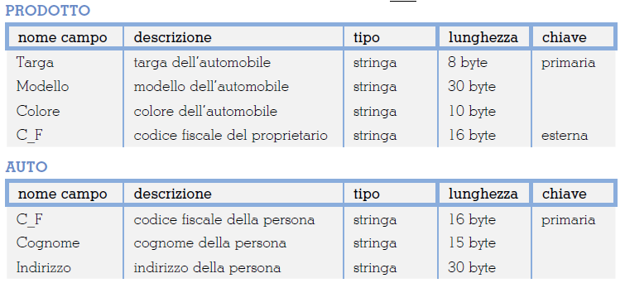
Traduzione associazioni 1 a molti

Slide 16
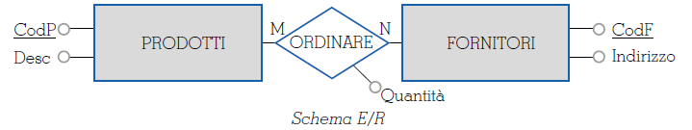
Traduzione associazioni molti a molti
Le associazioni molti a molti (M:N) si risolvono creando una nuova tabella (in aggiunta alle tabelle derivate dalle due entità) in cui vengono inserite le chiavi delle due entità e gli eventuali attributi dell’associazione

Slide 17
Traduzione associazioni molti a molti
Nell’esempio riportato, poiché un fornitore può fornire più prodotti e un prodotto può essere fornito da più fornitori, si crea una nuova tabella (Ordinare) composta dalle chiavi primarie delle tabelle di partenza (CodF e CodP) e dall’attributo Quantità.

Slide 18
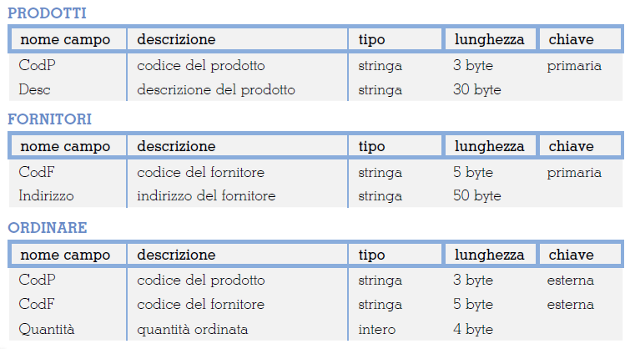
Traduzione associazioni molti a molti

Slide 19
Traduzione associazioni molti a molti
Si nota come né CodF né CodP possano essere chiave primaria della relazione ORDINARE, perché non individuerebbero in modo univoco una riga della tabella.
In questo caso la chiave primaria è data dalla concatenazione delle due chiavi straniere.
Ogni record della tabella ORDINARE indica quindi la quantità di un certo prodotto venduta da un determinato fornitore.

Slide 20
Traduzione associazioni molti a molti

